Slide 1

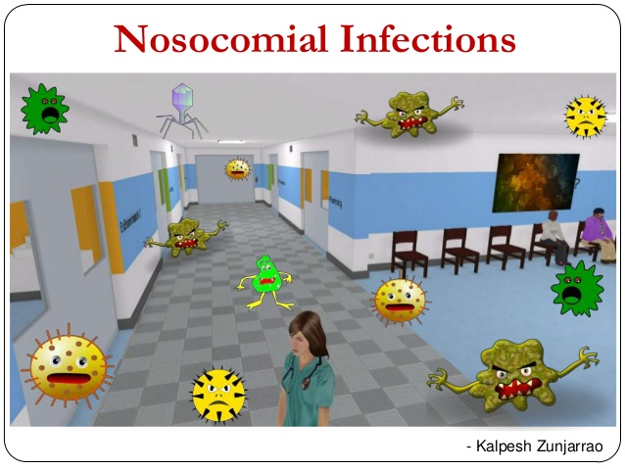
HASTANE ENFEKSİYONLARI

Slide 2
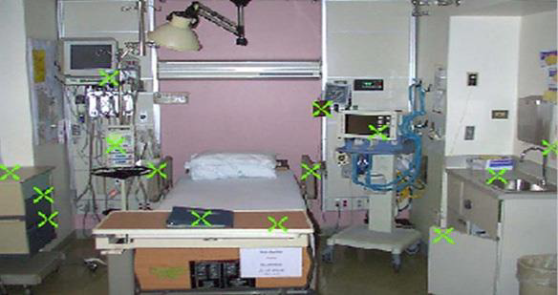

Slide 3
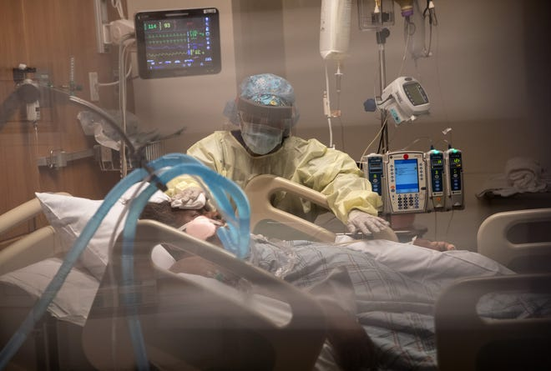

Slide 4
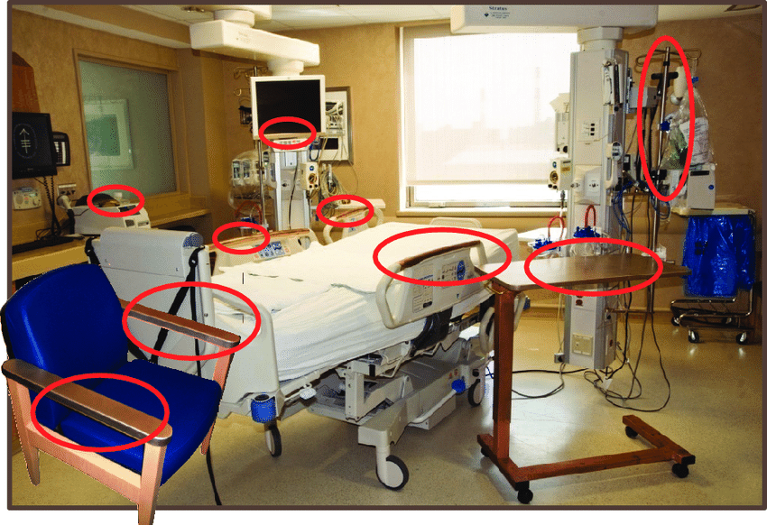

Slide 5
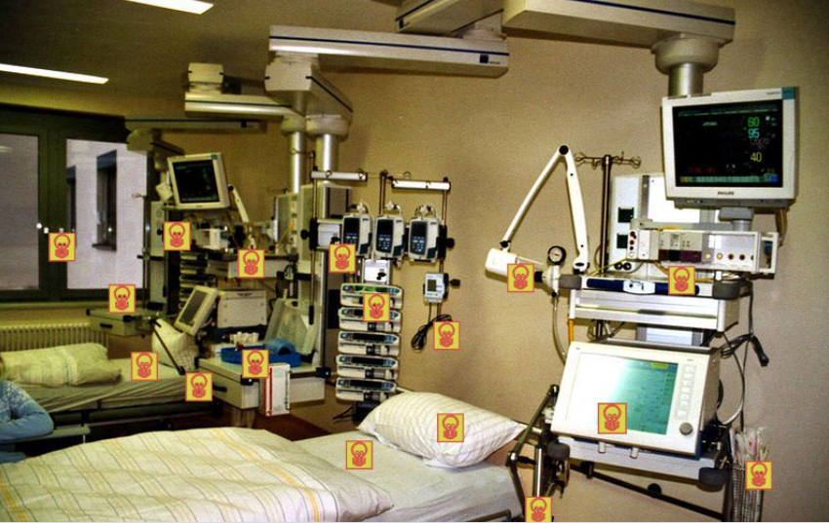

Slide 6
HASTANE (NOZOKOMİYAL) ENFEKSİYONU NEDİR?
Hastane enfeksiyonu, hastanede başka sağlık sorunları nedeniyle tedavi olurken enfeksiyon gelişmesidir
Genel olarak, hastaneye yattıktan 48-72 saat sonra ve taburcu olduktan sonraki 10 gün içinde meydana gelen enfeksiyonlar hastane enfeksiyonu kabul edilir

Slide 7
HASTANE (NOZOKOMİYAL) ENFEKSİYONLARI NEDİR?
Hastaneye yatış sırasında inkübasyon döneminde olmayan
Yatıştan 48-72 saat sonra ortaya çıkan enfeksiyonlar
Dahili hastalarda taburcu olduktan sonraki 10 gün içinde
Ameliyat geçirenlerde bir ay içinde
Protez uygulananlarda ise bir yıl içinde gelişen enfeksiyonlardır

Slide 8
HASTANE (NOZOKOMİYAL) ENFEKSİYONLARI
TEKRAR EDELİM
Protez varlığında operasyon sonrası 1 yıl içinde meydana gelen protez enfeksiyonları hastane enfeksiyonu olarak kabul edilir

Slide 9
HASTANE (NOZOKOMİYAL) ENFEKSİYONLARIN YOL AÇTIĞI SORUNLAR NELERDİR?
Hastanede kalış süresinin uzamasına neden olur
Suşların dirençli olması nedeniyle morbidite ve mortalitede artışa neden olur
Yaşam kalitesinde bozulmaya neden olur
İşgücü ve üretkenlik kaybına neden olur
Maliyet artışına neden olduklarından önemlidir !!!
Klasik enfeksiyon hastalıklarına oranla daha ağır seyreder
Tedavisi daha güç enfeksiyonlardır

Slide 10
HASTANE (NOZOKOMİYAL) ENFEKSİYONLARIN YOL AÇTIĞI SORUNLAR NELERDİR?
Hastane enfeksiyonları çok sayıda başarılı geçen ameliyat veya diğer tıbbi tedavileri başarısız kılmaktadır

Slide 11
HASTANE (NOZOKOMİYAL) ENFEKSİYONLARI
HASTANEDE HANGİ SEBEPLERLE BULUNAN KİMSELERDE GÖRÜLÜR?
Yatan hasta
Sağlık personeli
Ziyaretçi
Refakatçi
Hastane ile ilişkili diğer kişilerde
  oluşan enfeksiyonlardır

Slide 12
HANGİ ŞARTLARDA
HASTANE (NOZOKOMİYAL) ENFEKSİYONLARI DİYEBİLİRİZ?
Hastane Enfeksiyonu, hastaneye yatış sırasında VAR OLAN enfeksiyöz bir olayın komplikasyonu veya uzantısı ise nozokomiyal olarak kabul edilmez
Yeni doğanda nozokomiyal enfeksiyon kriterleri karmaşıktır ve hastanede kalış süresiyle ilişkilidir
Annede hastaneye yatış sırasında enfeksiyon yok, ama 48-72 saat sonra doğan bebek enfekte ise, bu enfeksiyon nozokomiyal kabul edilir

Slide 13
AŞAĞIDAKİ DURUMLAR HASTANE ENFEKSİYONU OLARAK DEĞERLENDİRİLMEZ
Transplasental yoldan geçen enfeksiyonlar
  (Herpes simplex, Toksoplazmozis, Kızamıkçık,
  Sitomegalovirus veya Sifiliz)
Doğumu takiben ilk 24-48 saat içinde belirti/bulgu veren enfeksiyonlar
Doğum kanalından geçiş sırasında kazanılan enfeksiyonlar
Latent bir enfeksiyonun reaktivasyonu
  (Herpes zoster, Herpes simplex, Sifiliz veya Tüberküloz)

Slide 14
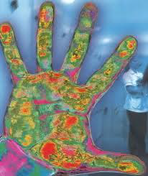
HASTANE ENFEKSİYONLARI
2 BÖLÜMDE İNCELENİR
1-Ekzojen (çapraz) enfeksiyonlar
2-Endojen (self, oto) enfeksiyonlar

Slide 15
1-ENDOJEN (SELF,OTO) ENFEKSİYONLAR
Hastanın kendi florasından kaynaklanan endojen enfeksiyonlar, hastane enfeksiyonlarının %30-50’sini oluşturmaktadır
2-EKSOJEN (ÇAPRAZ) ENFEKSİYONLAR
Hastane ortamından kaynaklı, Sağlık personelinden bulaşan, ve hastanede kullanılan araç-gereç vb. aracılığı ile bulaşan mikroorganizmaların oluşturduğu enfeksiyonlar (ekzojen enfeksiyonlar)

Slide 16
HASTANE ENFEKSİYONLARI
NASIL GELİŞİR?
Çapraz kontaminasyon
Çevre kontaminasyonu
Kontamine cihazlar
  YBÜ’de %50 endojen

Slide 17
ÇAPRAZ KONTAMİNASYON NEDİR?
Çapraz kontaminasyon, bakteri ve virüslerin kontamine olmuş bir yüzeyden, kontaminasyona maruz kalmamış başka bir yüzeye transfer olmasıyla medyana gelmektedir
Çapraz kontaminasyon gıda kaynaklı hastalıklar ve gıda zehirlenmeleri için anahtar bir kelimedir
Çapraz kontaminasyon dört ana kaynağa sahiptir
1-Gıdalar, 2-insanlar, 3-ekipman ve 4-çalışma alanları

Slide 18
ÇAPRAZ KONTAMİNASYON DÖRT ANA KAYNAĞA SAHİPTİR
Gıdalar
İnsanlar
Ekipman
Çalışma alanları

Slide 19
ETKEN OLAN EN ÖNEMLİ MİKROORGANİZMALAR HANGİSİ?
  Metisiline dirençli stafilokoklar
  Çoğul dirençli Gram negatif enterik çomaklar
gibi tedavisi güç mikroorganizmalardan oluşur

Slide 20
STAPHYLOCOCCUS AUREUS: Bu bakteri cilt enfeksiyonlarından başlayarak, kemik enfeksiyonları ve kan dolaşımı enfeksiyonlarına kadar çeşitli hastalıklara yol açabilir. MRSA gibi dirençli tipleri özellikle endişe vericidir.
ENTEROCOCCUS FAECALİS VE ENTEROCOCCUS FAECİUM: İdrar yolu enfeksiyonlarından kan dolaşımı enfeksiyonlarına kadar geniş bir yelpazede hastalıklara neden olabilirler. Antibiyotiklere karşı direnç geliştirebilirler.
CLOSTRİDİUM DİFFİCİLE: Antibiyotik kullanımı sonucu bağırsak florasının bozulmasıyla ortaya çıkan bu bakteri, ciddi ishal ve bağırsak enfeksiyonlarına yol açabilir.
PSEUDOMONAS AERUGİNOSA: Zayıf bağışıklık sistemine sahip hastalarda solunum yolu, idrar yolu veya cilt enfeksiyonlarına neden olabilir. Ayrıca, hastane ortamlarında bulunması ve direnç geliştirebilmesi nedeniyle endişe vericidir.
ACİNETOBACTER BAUMANNİİ: Yoğun bakım ünitelerinde ve hastane ortamlarında sıkça görülen bir bakteridir. Ciddi solunum yolu enfeksiyonlarına yol açabilir ve antibiyotiklere karşı direnç geliştirebilir.
KLEBSİELLA PNEUMONİAE: Solunum yolu, idrar yolu veya kan dolaşımı enfeksiyonlarına sebep olabilir. Özellikle antibiyotiklere karşı direnç geliştirme eğilimindedir.
ESCHERİCHİA COLİ: İnsanlarda ve hayvanlarda gastrointestinal yollarınında birçok yaygın bakteriyel enfeksiyonun en sık nedenlerinden biridir. Dışkı ile bulaşabilir.

Slide 21
BU MİKROORGANİZMALARIN ÇOĞU
Bu mikroorganizmaların çoğu;
Çeşitli dezenfektan ve
Antiseptik maddelere
Başta kuruluk olmak üzere dış ortam koşullarına dayanıklı bakterilerdir
Bu nedenle hastanenin çeşitli bölümlerinde, özellikle yoğun bakım ünitelerinde salgınların çıkmasına yol açarlar

Slide 22
BU MİKROORGANİZMALARDAN HASTAYI KURTARMAK İÇİN
Bu mikroorganizmaların neden olduğu enfeksiyonları tedavi etmek için daha geniş spektrumlu ve genellikle daha pahalı antibiyotiklerin kullanılması zorunluluğu doğmaktadır
Hastanın hastanede daha uzun süre yatması ve enfeksiyonun yerini, derecesini saptamak için daha sofistike tanı yöntemlerinin kullanılması gerekliliği, tedavi maliyetini daha da arttırır

Slide 23
HASTANE (NOZOKOMİYAL) ENFEKSİYONLARI
ÖLÜM NEDENLERİ ARASINDA DÖRDÜNCÜ SIRADA YER ALIR
1-Kalp hastalıkları
2-Kanser
3-Beyin kanamaları
4-Nozokomiyal enfeksiyonlar
  Hastanede yatarak tedavi gören her 10 hastadan 1’inde!!!

Slide 24
HASTANE (NOZOKOMİYAL) ENFEKSİYONLARI
DÜNYADA NASIL
Dünya Sağlık Örgütü’nce gelişmekte olan ülkelerde hijyenik koşulların yetersizliği, nozokomiyal enfeksiyonların ve enfeksiyon kontrolünün yeterince önemsenmemesi nedeniyle gelişmiş ülkelere oranla sorunun daha büyük boyutlarda olduğu vurgulanmaktadır
Gelişmiş ülkelerde hastanede yatarak tedavi gören hastaların %5-10’nunda
Gelişmekte olan ülkelerde %25’e kadar çıktığı bildirilmektedir

Slide 25
ÜLKEMİZDE
Ülkemizde nozokomiyal enfeksiyon hızının %1 ile %16 arasında değiştiği bildirilmektedir

Slide 26
GELİŞMEKTE OLAN ÜLKELERDE DİRENÇLİ PATOJENLERLE OLUŞAN BU ENFEKSİYONLARIN DAHA SIK GÖRÜLMESİNİN NEDENLERİ NELERDİR?
1-Hemşire başına düşen yatak sayısının fazlalığı
2-Eğitim eksikliği-el antiseptiklerinin yeterli olmayışı-el yıkama alışkanlığının olmayışı
3-Hastanelerin alt yapı noksanlıklarına karşılık ileri teknoloji ile donatılması
4-Hastane eczanesinde geniş spektrumlu antibiyotiklerin bulunması ve herkes tarafından rahatça kullanılabilmesi
5-Klinikler ile mikrobiyoloji laboratuvarları arasında iletişim kopukluğu

Slide 27
GELİŞMEKTE OLAN ÜLKELERDE DİRENÇLİ PATOJENLERLE OLUŞAN BU ENFEKSİYONLARIN DAHA SIK GÖRÜLMESİNİN NEDENLERİ NELERDİR?
6-Hastane idarecilerinin hastane enfeksiyonunu bir sorun olarak görmemesi
7-Hastanede yatmak, yatış esnasında uygulanan işlemler veya cerrahi girişimler hastane enfeksiyonu gelişmesi açısından risk oluşturmaktadır
8-Hastaneye yatırılan hastalara tanı amacıyla uygulanan

Slide 28
8-HASTANEYE YATIRILAN HASTALARA TANI AMACIYLA UYGULANAN
Endoskopi
Kateterizasyon
Biyopsi gibi işlemler
Mekanik ventilasyon
Trakeostomi gibi girişimler
Hem konak savunmasının ve bütünlüğünün bozulmasına
Hem de hastanın kendi özgün florası yerine hastane florası ile kolonize olmasına yol açmaktadır

Slide 29
HASTANEYE YATIRILAN HASTALARA TEDAVİ AMACIYLA UYGULANAN
Transplantasyonlar
yapay kalp kapakları
protezler gibi
cerrahi girişimler
Bir yandan insan ömrünü uzatıp, yaşam kalitesini yükseltirken
Diğer taraftan bu girişimlerin yol açtığı enfeksiyonlar yaşam kalitesini bozmakta, morbidite ve mortalite riskini arttırmaktadır

Slide 30
NOZOKOMİYAL ENFEKSİYON RİSK FAKTÖRLERİ NELERDİR?
Yaş (iki uçta da risk yüksektir)
Metabolik ve immunsupresyona yol açan bozukluklar (lösemi,kanser,diabet…)
İmmunsupresif ilaçlar
Travma, yanık
Cerrahi girişimler
İnvaziv girişimler (kateterizasyon, entübasyon, endoskopi vs.)
Artmış antibiyotik kullanımı, çoklu dirençli patojenler, flora değişikliği

Slide 31
NOZOKOMİYAL ENFEKSİYON RİSK FAKTÖRLERİ NELERDİR?
Profilaktik amaçla antiasit ve H² reseptör blokeri kullanma
Aseptik teknik kurallarına uyulmaması
İzolasyon prosedürlerine uyulmaması
BAKIM VEREN SAĞLIK PERSONELİNİN ELLERİ
Yeni prosedürler, aletler (mikroorganizmalar içinde yaşayabilmekte)
Uzun süre hastanede yatma
Yoğun bakım ünitesinde yatma

Slide 32
  BU FAKTÖRLERİ AZALTMAK MÜMKÜN MÜ????????????
  Nozokomiyal enfeksiyonların ortaya
  çıkışını arttıran bu risk faktörlerini
  kontrol altına alarak, enfeksiyonların
  azaltılması mümkündür

Slide 33
ÜLKEMİZDE UYULMASI GEREKLİ YASAL DÜZENLEME VAR MI?
Ülkemizde çeşitli merkezlerde, 1995 yılından beri National Prevalence of Resistant Strains (NPRS) araştırmaları çerçevesinde yoğun bakım birimlerinde enfeksiyon etkeni Gram negatif çomaklardaki antibiyotik direnci izlenmektedir
Sağlık Bakanlığı tarafından 2005 yılında Yataklı Tedavi Kurumları Enfeksiyon Kontrol Yönetmeliği yayınlanmıştır
Bu yönetmeliğe göre tüm yataklı tedavi kurumları
Enfeksiyon Kontrol Komitesi oluşturup, önleyici programlar uygulamak zorundadır

Slide 34
HASTANE (NOZOKOMİYAL) ENFEKSİYONLARI İLE MÜCADELE NASIL YAPILIR?
Hastanede yatarak tedavi gören hastaların başarılı bir şekilde tedavisi ancak hastane enfeksiyonlarının önlenmesi ile mümkündür
Hastane enfeksiyonlarının önlenmesi bu konuda deneyimli bir ekibin olması ve buna maddi ve manevi güçlü bir hastane yönetimi desteği ile olabilmektedir
Hastane enfeksiyonlarının önlenmesinde en önemli birim hastane enfeksiyon komitesidir
Bu komitenin en önemli bireyi ve başkanı da enfeksiyon hastalıkları uzmanıdır

Slide 35
NASIL ÖNLENİR?
GENEL POLİTİKALAR
El hijyeni
İzolasyon
Mimari yapı
Personel
Çevre temizliği
Sterilizasyon ve Dezenfeksiyon
Enfeksiyon kontrol komiteleri
Hastane enfeksiyonları kayıt ve takip programları
Hastane personeli eğitimi ve tedavi rehberleri

Slide 36
NASIL ÖNLENİR?
HASTAYA DAYALI POLİTİKALAR
Hasta izolasyonu
Hasta ve hasta yakını eğitimi
Kolonizasyonun engellenmesi
Kolonizasyondan enfeksiyona geçişin önlenmesi
Enfeksiyona özgü önleme politikaları

Slide 37
EPİDEMİYOLOJİ NEDİR?
Toplumdaki hastalık, kaza ve sağlıkla ilgili durumların dağılımını, görülme sıklıklarını ve bunları etkileyen belirteçleri inceleyen tıp bilim dalıdır
İNSİDANS NEDİR?
Belirli bir nüfusta, belirli bir zaman dilimi içerisinde, belirli bir hastalığın yeni olgularının sayısını ifade eder

Slide 38
SÜRVEYANS NEDİR?
Belirli bir amaca yönelik olarak veri toplanması, toplanan verilerin bir araya getirilerek yorumlanması ve sonuçların ilgililere bildirilmesinden oluşan dinamik bir süreçtir
BAŞKA BİR DEYİŞLE, SAĞLIK AÇISINDAN
Bulaşıcı hastalıklardan korunma ve bunların kontrolü için düzenli ve rutin olarak sürekli veri toplanması,verilerin analizi, yorumlanması ve bu bilgilerin ilgili birimlere dağıtılması işlemlerin tümüne
SÜRVEYANS denir

Slide 39
HASTANE İNFEKSİYONLARI İÇİN SÜRVEYANS ÇOK ÖNEMLİ
İnfeksiyonların önlenebilmesi için doğal olarak, infeksiyona neden olan etkenlerin belirlenmesi ve bu etkenlerin antimikrobik maddelere direncinin saptanması ve direncin izlenmesi çok önemlidir

Slide 40
SÜRVEYANS NE SAĞLAR?
Sürveyans çalışmaları, hastane infeksiyon kontrol programlarının temelini oluşturur
Sürveyans kapsamında toplanan verilerle bazal hastane infeksiyonu hızlarının ve zaman içinde meydana gelen değişikliklerin saptanmasını sağlar
İnfeksiyon hızlarındaki anlamlı artışların fark edilmesi sağlanır
Kontrol önlemlerinin alınması ve bu önlemlerin etkinliğinin araştırılması mümkün olur

Slide 41
SÜRVEYANS İLE YAPILABİLECEKLER?
Sağlıkla ilgili öncelikler, alınması gerekli önlemler, sonuna yönelik amaçlar,stratejiler saptanabilir
Koruma ve kontrol önlemleri değerlendirilir
Daha ileri araştırma gereksinimi varsa öneriler getirilir

Slide 42
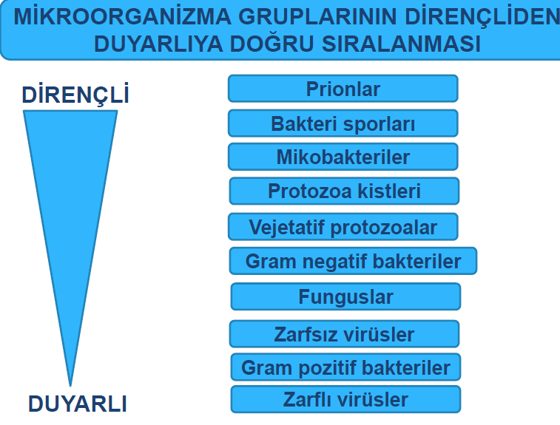

Slide 43
EL HİJYENİ
Hasta ile temas öncesi
Aseptik işlem öncesi
Vücut sıvıları ile temas edilmişse
Hasta ile temas sonrası
Hastanın çevresinde bulunan eşyalar ile temas sonrası

Slide 44
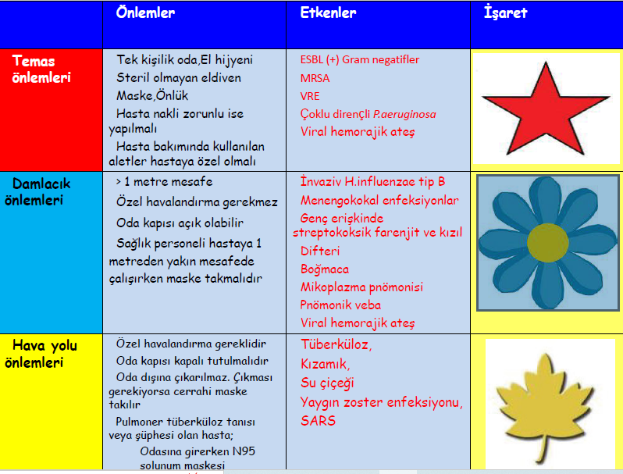

Slide 45
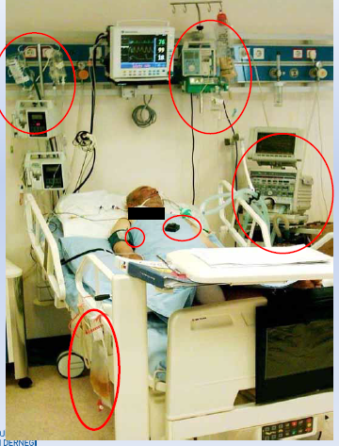

Slide 46
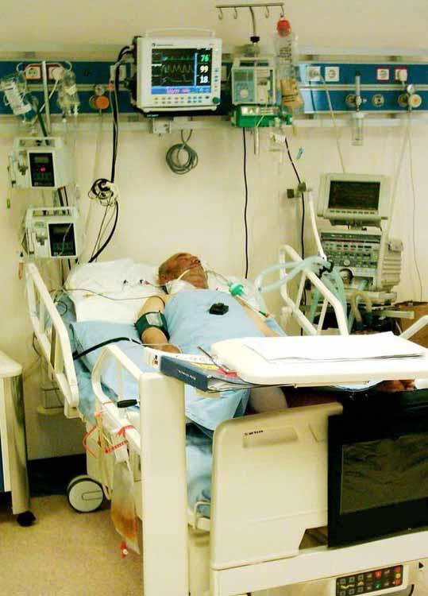

Slide 47
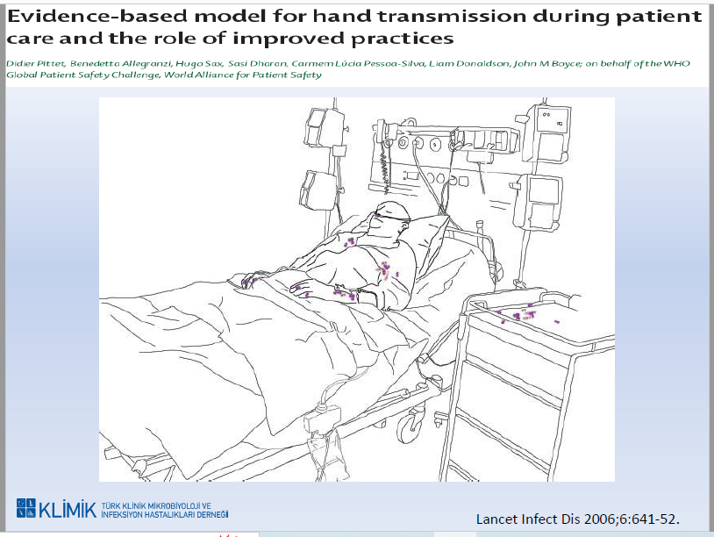

Slide 48
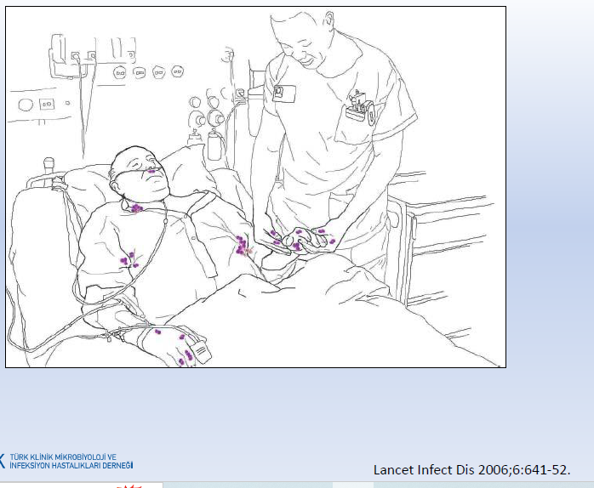

Slide 49
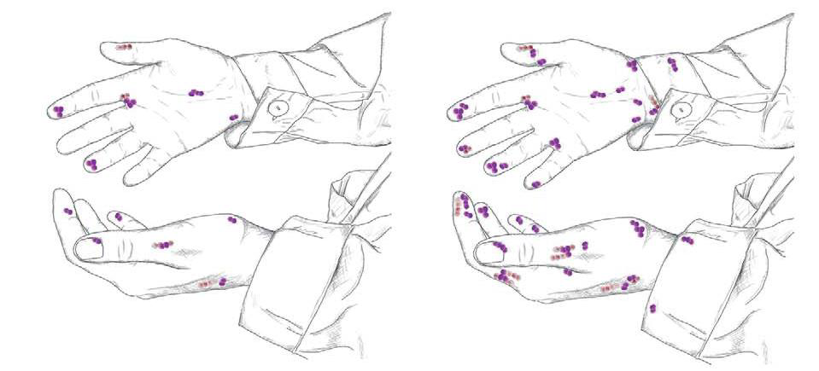

Slide 50
